Slide 1

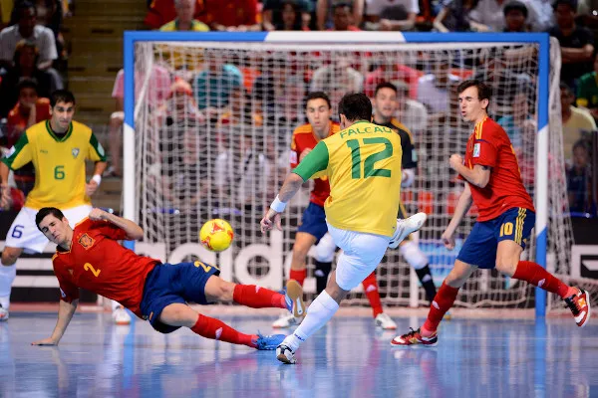
ALGORITMOS E ESTRUTURAS DE DADOS 2
DOCENTE: IGOR MEDEIROS
DICENTES: ÁLLEF ROBSON
CARLA DANIELA
FELIPE MENDES
Sistema responsável por trazer simplificações em um espaço de jogo de futsal e entedimento acerca do conteúdo de grafos para a disciplina mencionada.

Slide 2
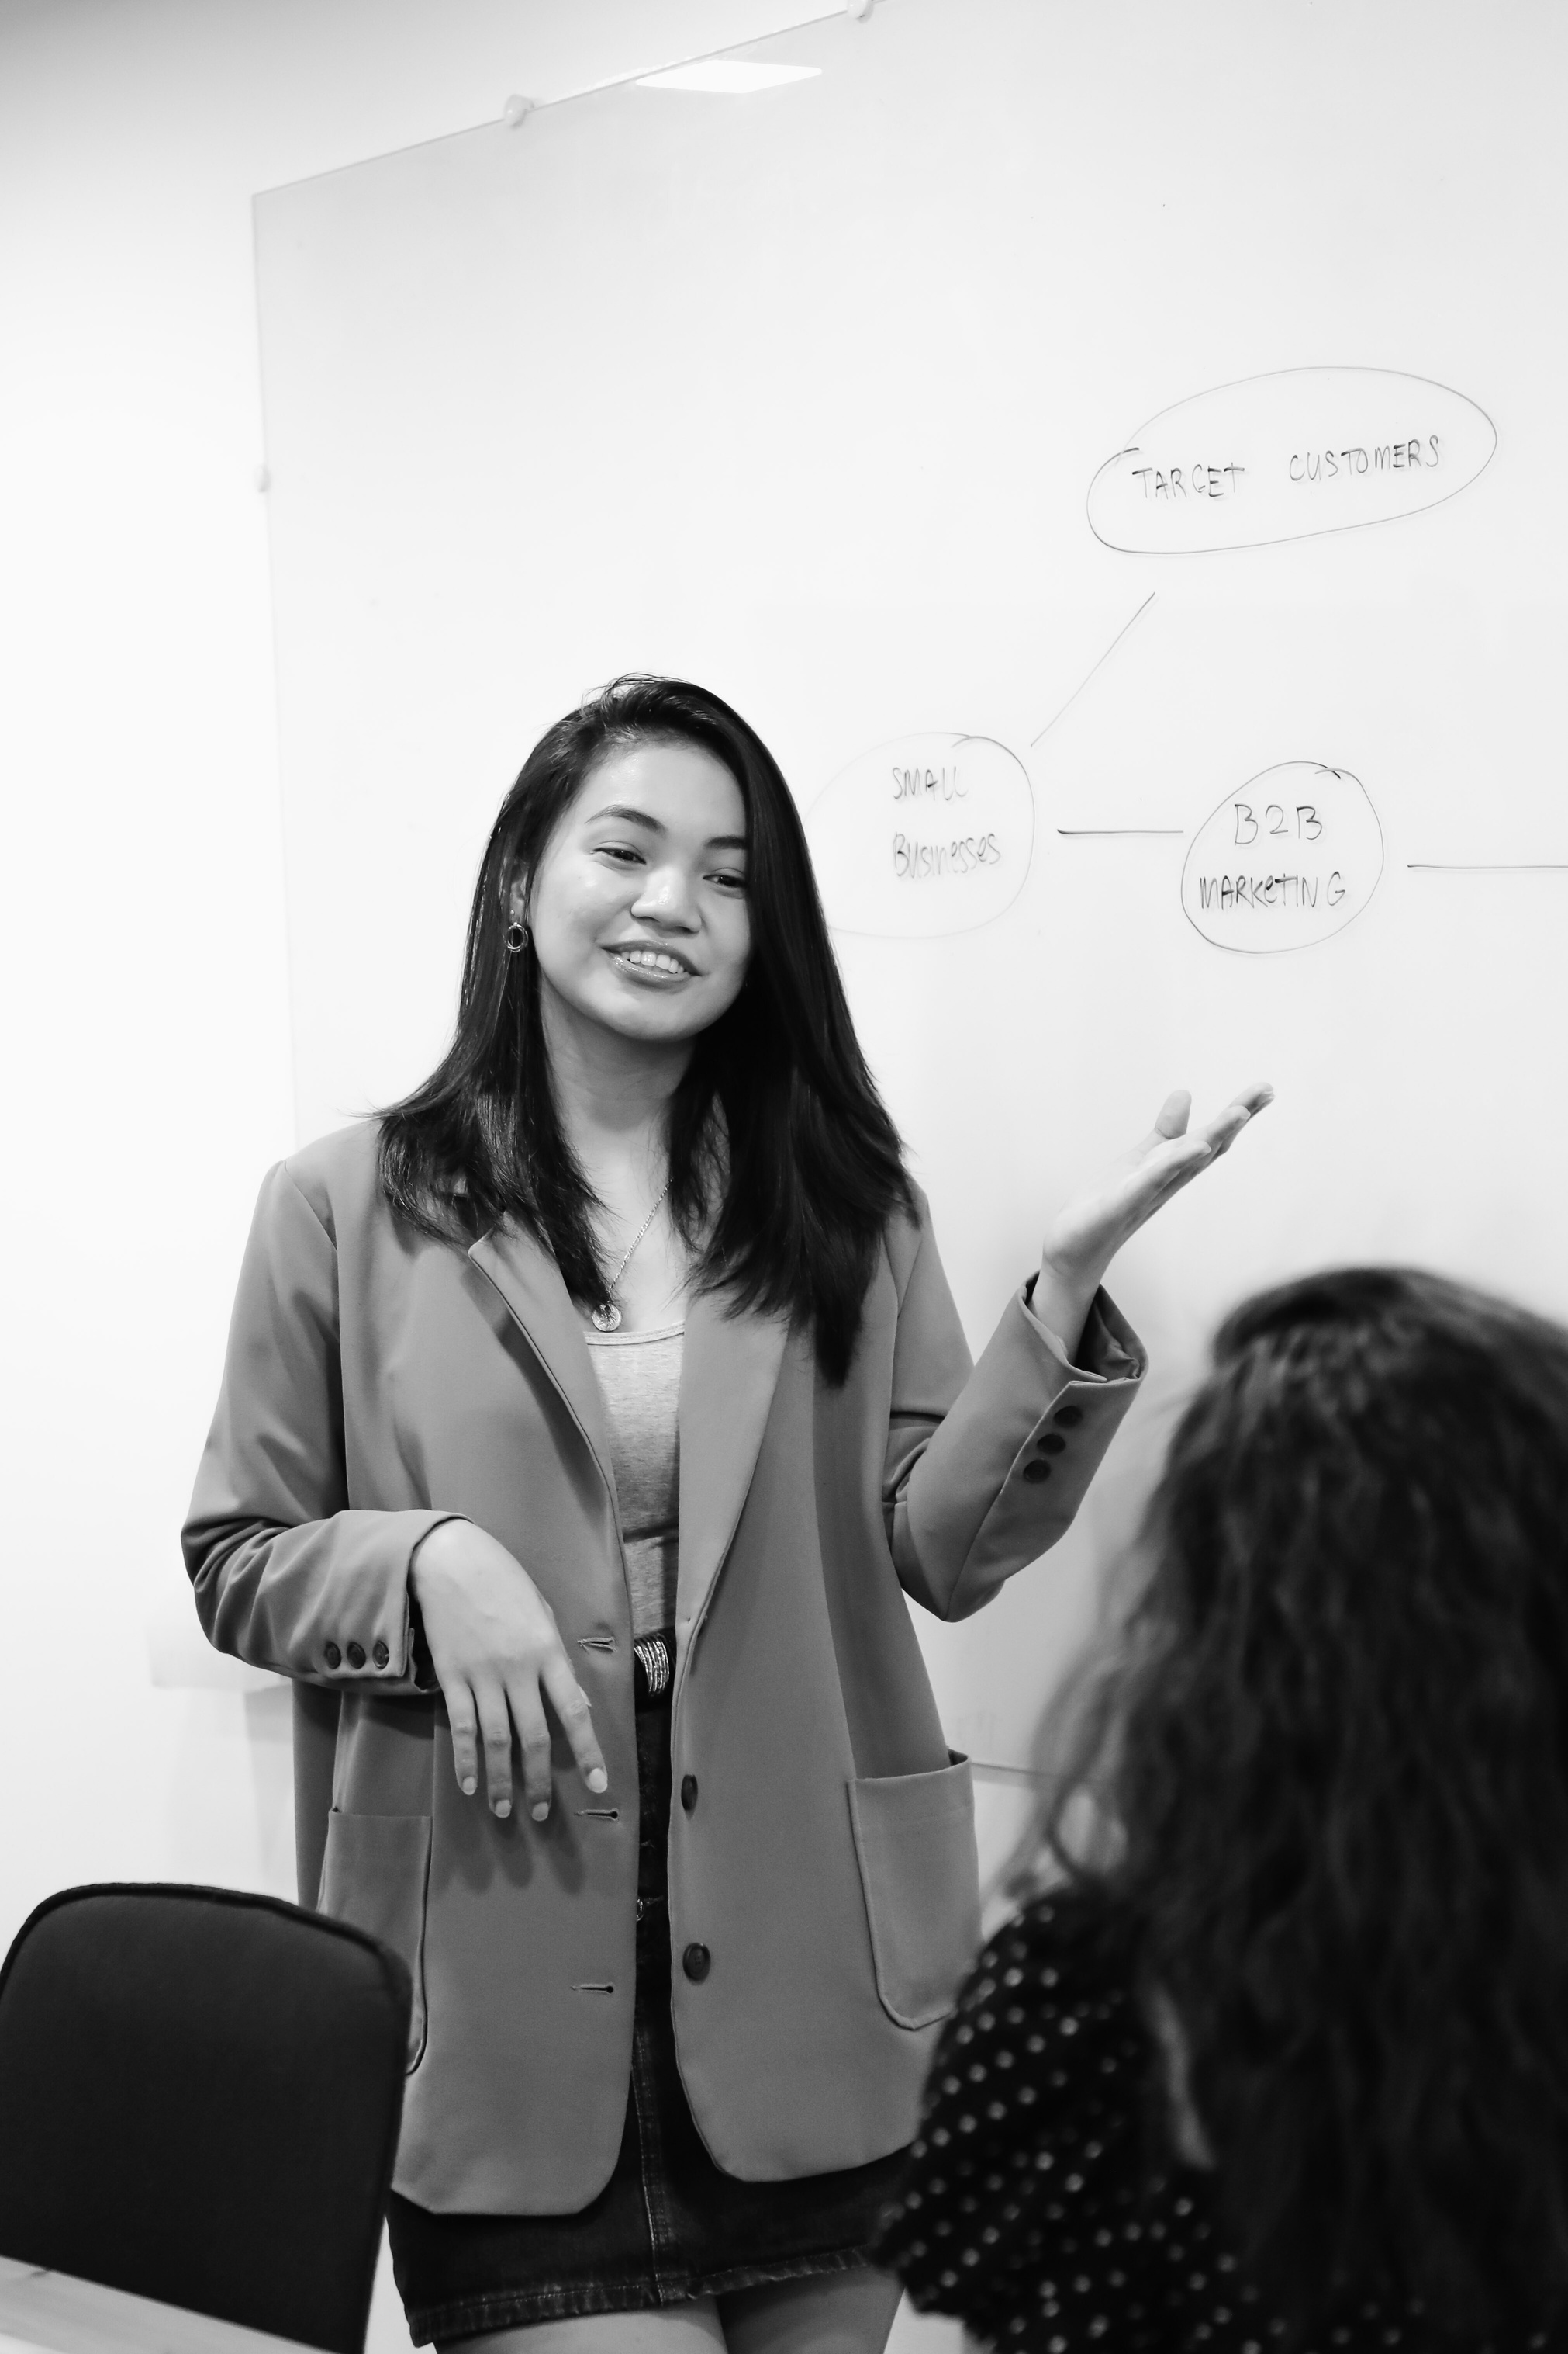
Tópicos
Introdução e questão problema
Desenvolvimento e Soluções
Conclusão

Slide 3


Em um espaço de jogo, um técnico de futsal pretende que o seu time ache sempre os melhores caminhos para o gol. | Em sua concepção, os melhores caminhos para o gol são definidos pelo menor espaço entre os jogadores.
De imediato surge o questionamento de como implementar uma solução eficiente através da ferramenta de grafos e seus algoritmos. | Qual seria a estrutura de dados usada para representar o grafo?
Introdução e Questão problema

Slide 4

Desenvolvimento
SOLUÇÃO 1
A utilização de um grafo esparso e direcionado para encontrar o menor caminho até o gol em futsal surge como opção. Um grafo direcionado captura com precisão as direções das ações dos jogadores em campo, sendo essencial para o planejamento de movimentos.
SOLUÇÃO 2
O algoritmo de Dijkstra pode ser aplicado a esse tipo de grafo para encontrar o caminho mais curto, considerando a direção do movimento dos jogadores.
SOLUÇÃO 3
A implementação do algoritmo de Dijkstra para encontrar o menor caminho até o gol em uma equipe de futsal foi realizada utilizando listas de adjacência. Essa estrutura de dados permite representar de forma compacta as conexões entre os jogadores em campo, economizando espaço de armazenamento e acelerando o acesso aos vizinhos de cada jogador.
Voltar ao índice

Slide 5
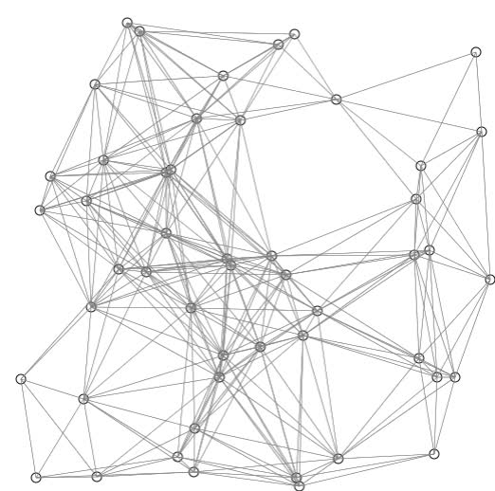
Algoritmo de Dijkstra
Criado por Edsger Wybe Dijkstra em 1959, a utilização deste algoritmo para resolver o problema de encontrar o menor caminho entre dois jogadores em um grafo de jogadores e posições tem vários pontos positivos:
Encontra o Menor Caminho;
Adaptabilidade ao Peso das Arestas;
Eficiência;
Facilidade de Uso;
Flexibilidade

Slide 6
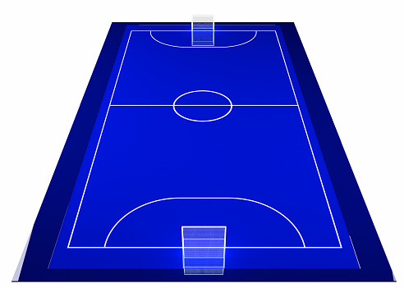
Desenvolvimento
Grafo
A classe Grafo é uma implementação básica de um grafo em Java, onde os vértices são representados por objetos do tipo Jogador e as arestas conectam esses jogadores. O grafo é representado por um mapa que mapeia posições para jogadores e uma lista de arestas. Métodos como adicionarVertice e adicionarAresta permitem adicionar vértices e arestas ao grafo. listarAdjacencias retorna os jogadores adjacentes a um vértice dado. getIndiceVertice retorna o índice de um vértice no grafo. calcularDistancia calcula a distância entre jogadores com base em suas posições. calcularPeso calcula o peso de uma aresta com base na distância. AtualizarArestaComPeso permite atualizar o peso de uma aresta existente. imprimir exibe os jogadores no grafo. getNumeroVertices retorna o número de vértices no grafo e getVertices retorna um array com todos os vértices. Esta implementação serve como base para sistemas que envolvem jogadores e suas posições interconectadas.

Slide 7
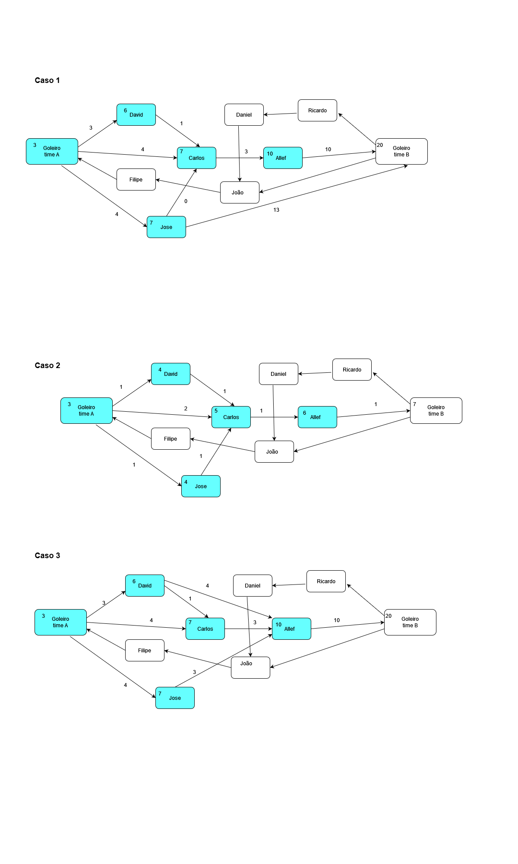

Exemplos de Grafo

Slide 8
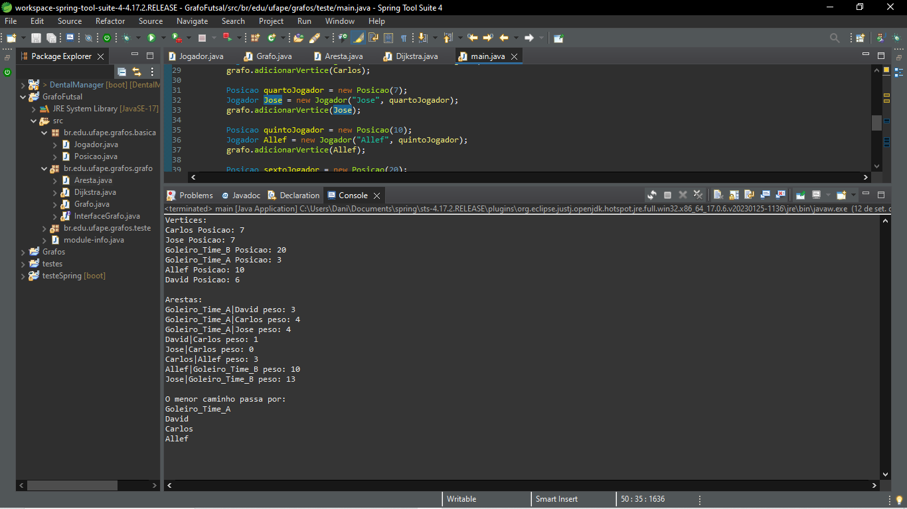
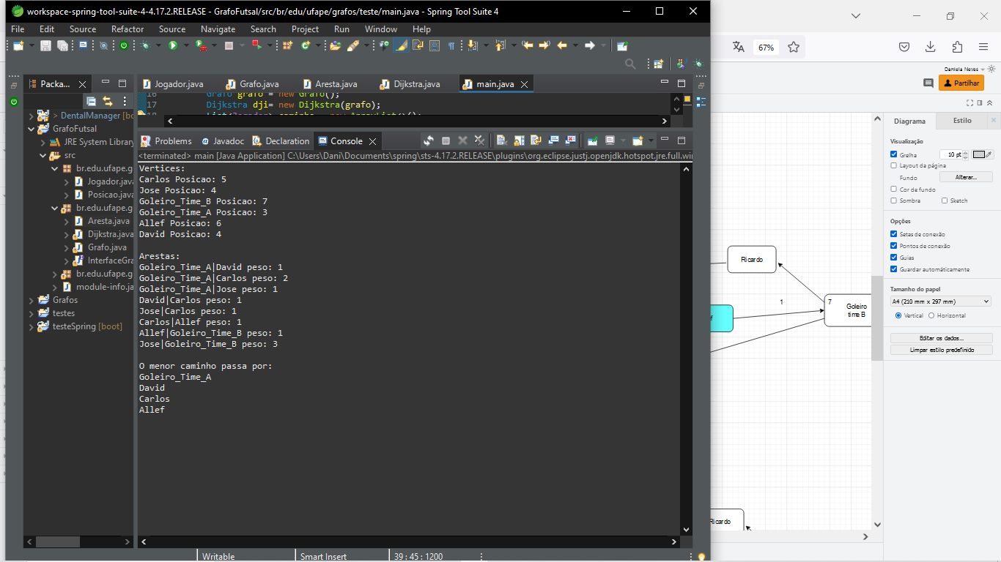
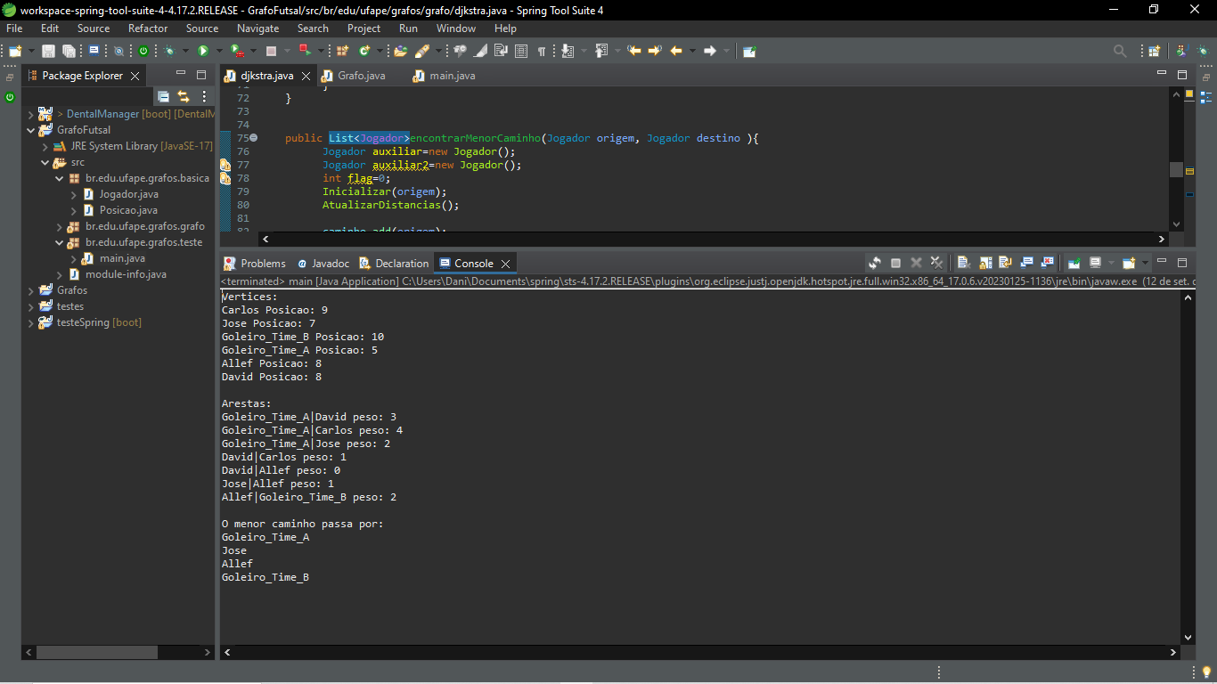
Conclusão - Código Fonte Executado
TCaso 13
TCaso 23
TCaso 33

